Slide 1
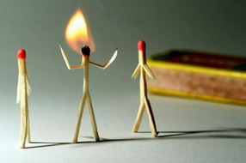
Професійне вигорання довготривала стресова реакція, яка виникає як наслідок дії на людину хронічних професійних стресів середньої інтенсивності, що призводить до деформації особистості професіонала

Slide 2
Емоційна виснаженість – зниження емоційного фону
Деперсоналізація – цинічне відношення до роботи
Редукція професійних досягнень – втрата професійних цінностей

Slide 3
Всього опитано – 26 вчителів:
20-30 років – 6 чол. – 23%
30-40 років – 4 чол. – 15%
40-50 років – 6 чол. – 23%
старше 50 років – 10 чол. – 39%
до 3- років – 3 чол. – 12%
3-10 років – 2 чол. – 8%
10-20 років – 7 чол. 27%
більше 20 років – 14 чол. – 53%

Slide 4
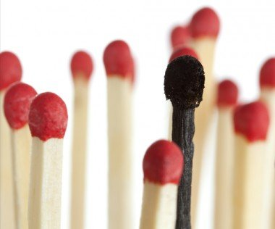
Емоційна виснаженість
Низький рівень – 13 чол. – 50%
Середній рівень – 12 чол. – 45%
Високий рівень – 1 чол. 5%
Деперсоналізація (цинізм)
Низький рівень – 21 чол. – 81%
Середній рівень – 5 чол. – 19%
Професійна успішність
Низький рівень – 16 чол. – 62%
Середній рівень – 10 чол. – 38%

Slide 5
Правила здорового вчителя
Спокій, тільки спокій!
Ставтеся з гумором до себе й ситуації.
Відправляйтеся додому лише з дамською сумочкою!
Всю роботу виконуйте тільки на роботі!
Будьте оптимістами!
Здоровий сон—важлива умова Вашого здоров`я.
Здоров`я не самоціль, а лише умова досягнення щастя й благополуччя в родині і на роботі
«Здоров`я—не все,
але все без здоров`я—ніщо».
Сократ

